Slide 1
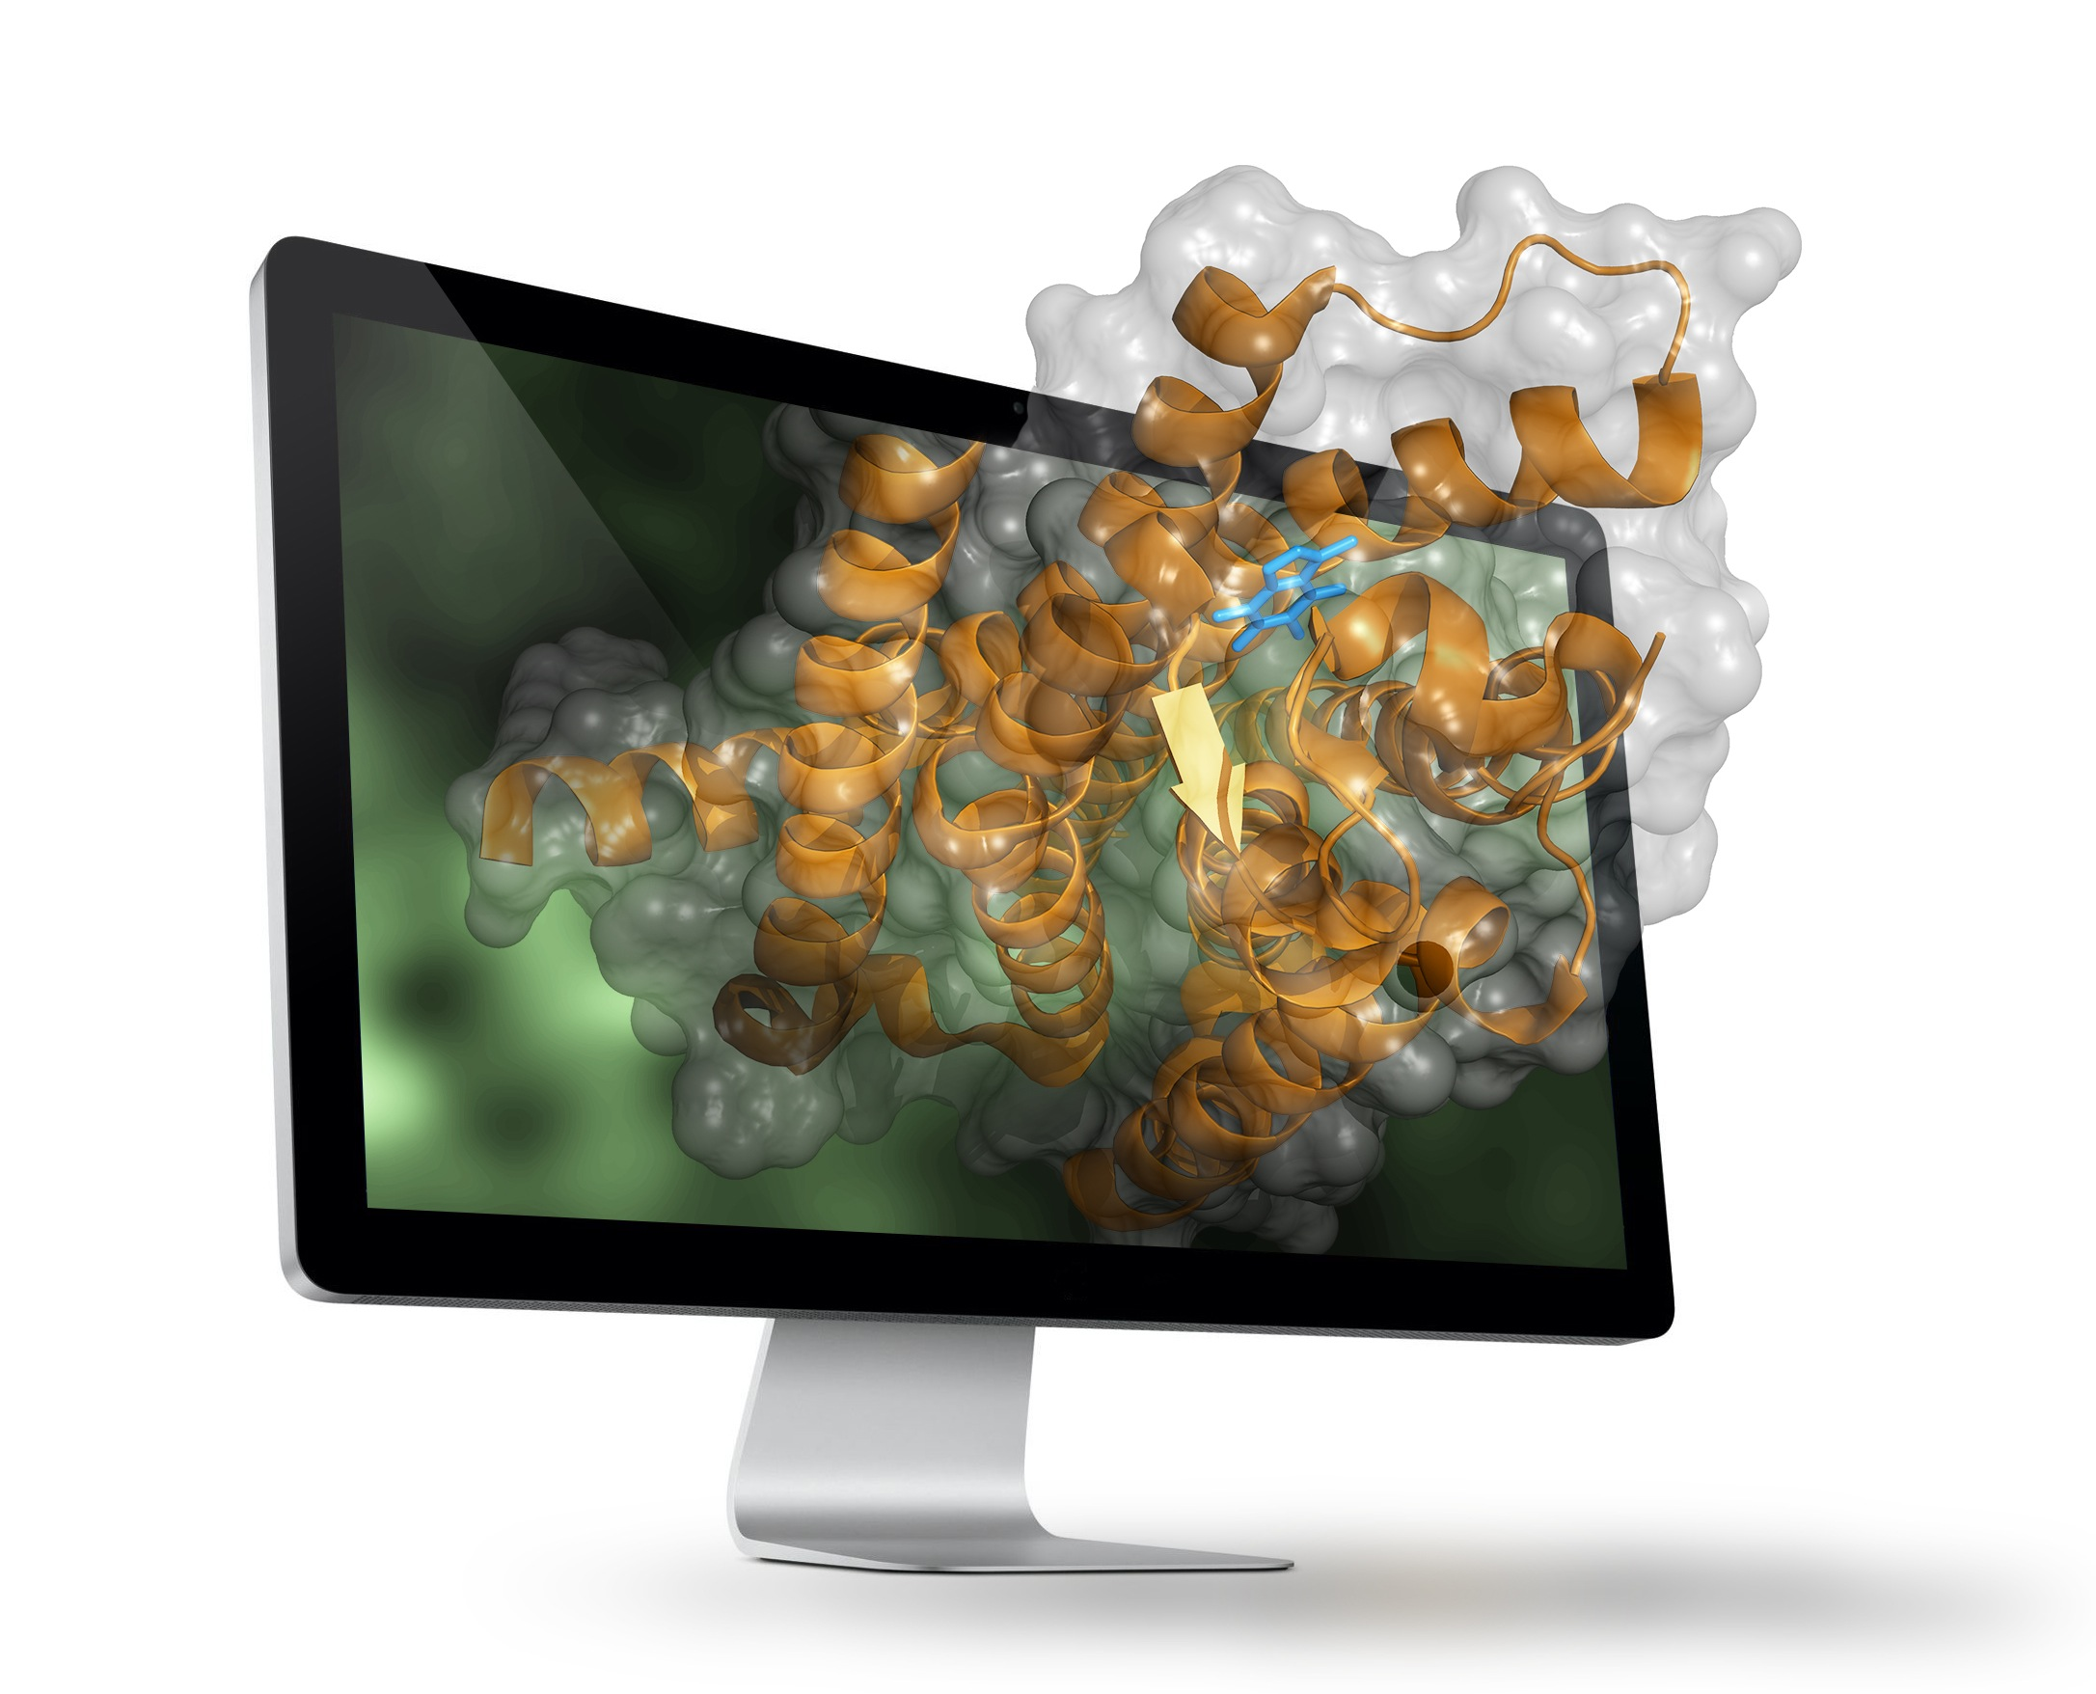
Pokročilá chemoinformatika
Databáze, chemický prostor
únor 2017

Slide 2
Chemické databáze

Slide 3
Chemické databáze
Informace o molekulách, struktury molekul, vlastnosti, aktivity, …
PubChem
DrugBank
ZINC
ChEMBL
ChemSpider
PHYSPROP
http://esc.syrres.com/fatepointer/search.asp

Slide 4
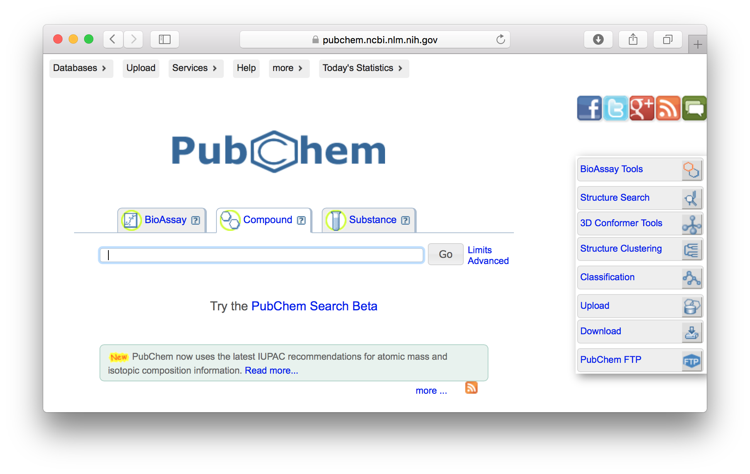
PubChem

Slide 5
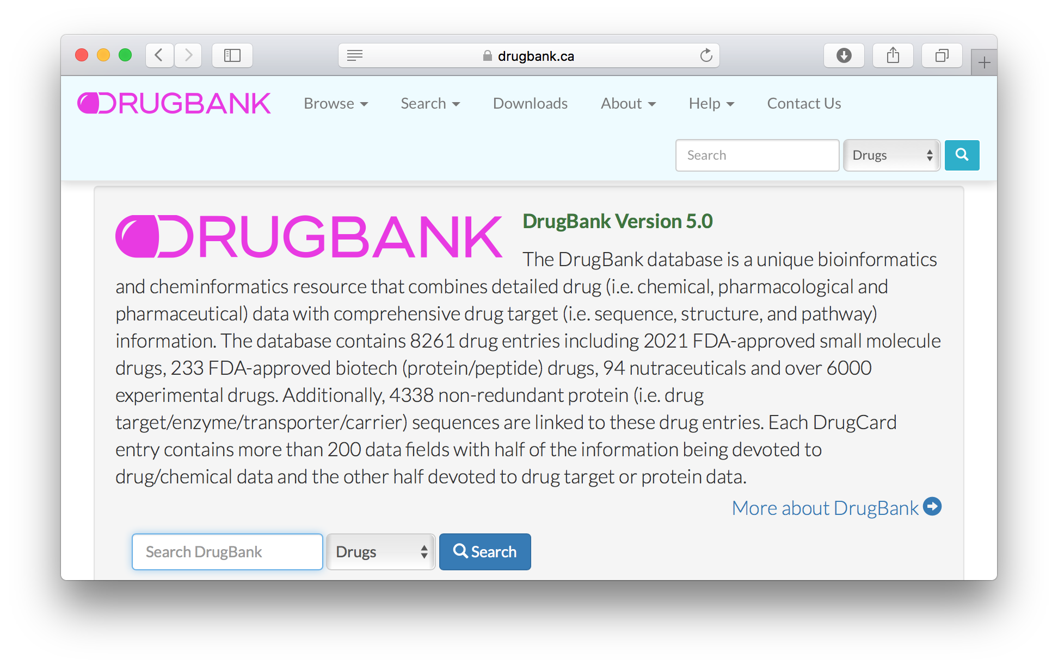
DrugBank

Slide 6
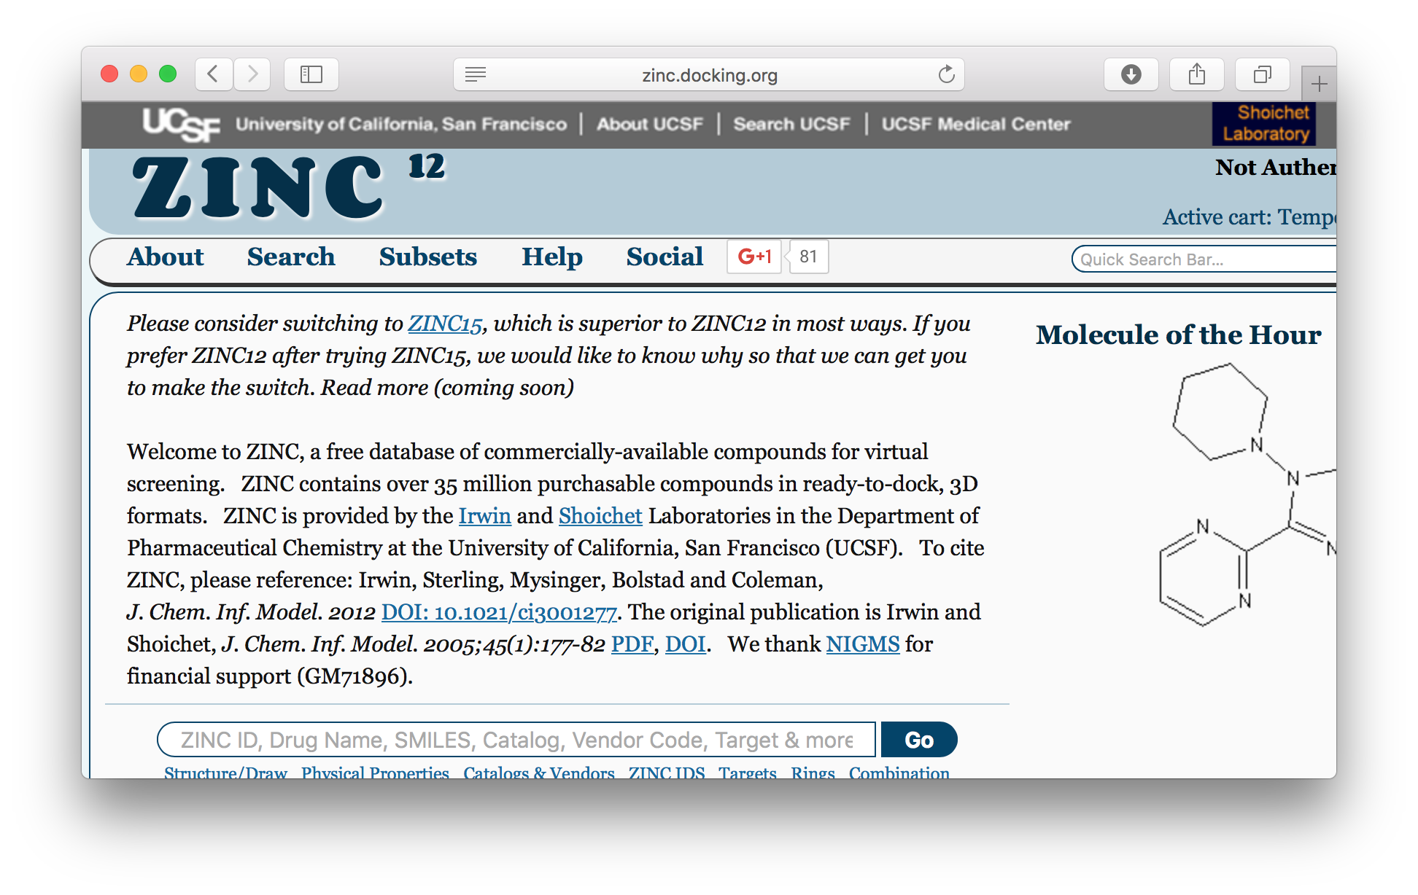
ZINC

Slide 7
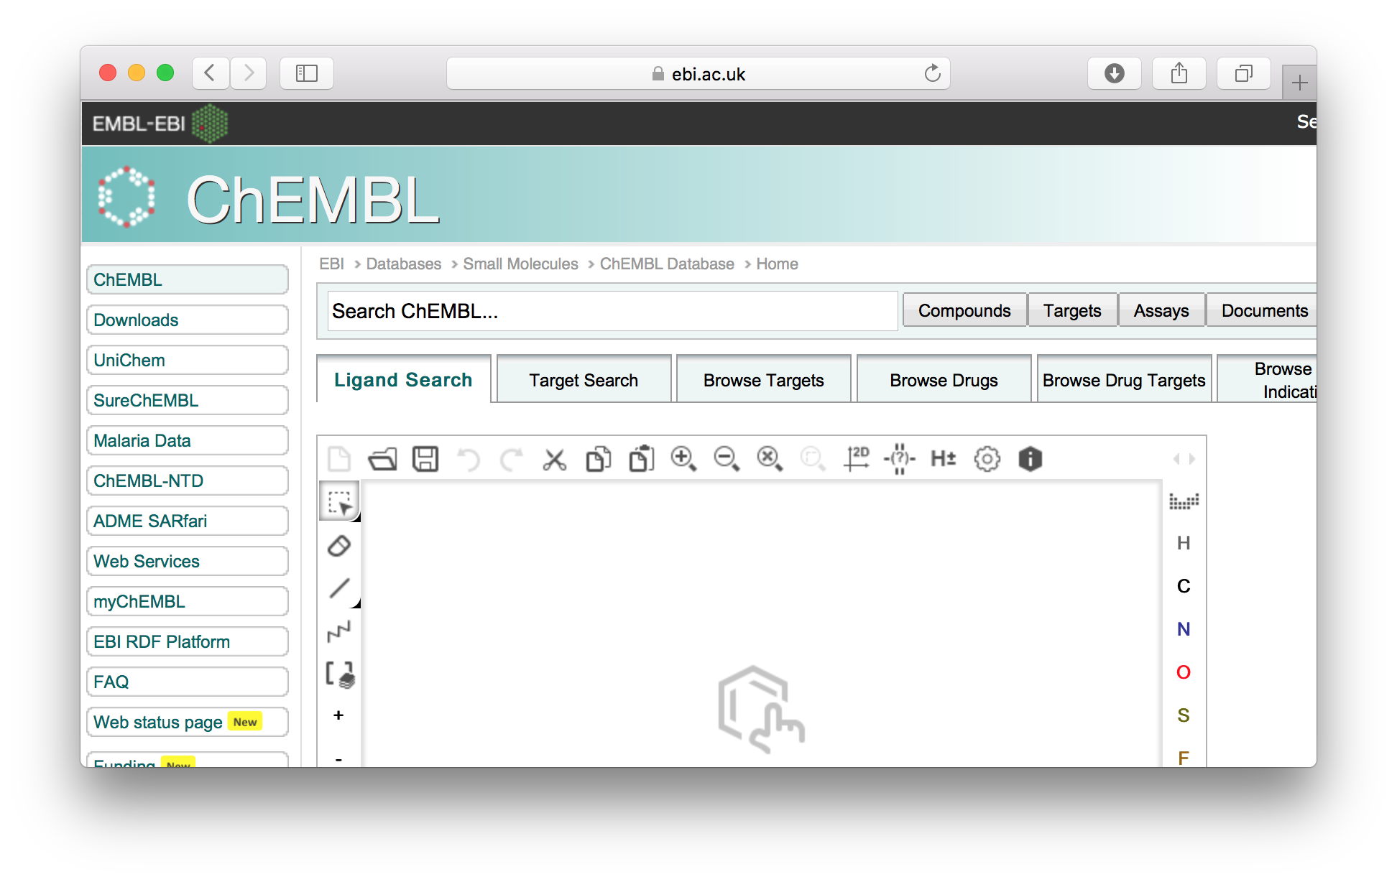
ChEMBL

Slide 8
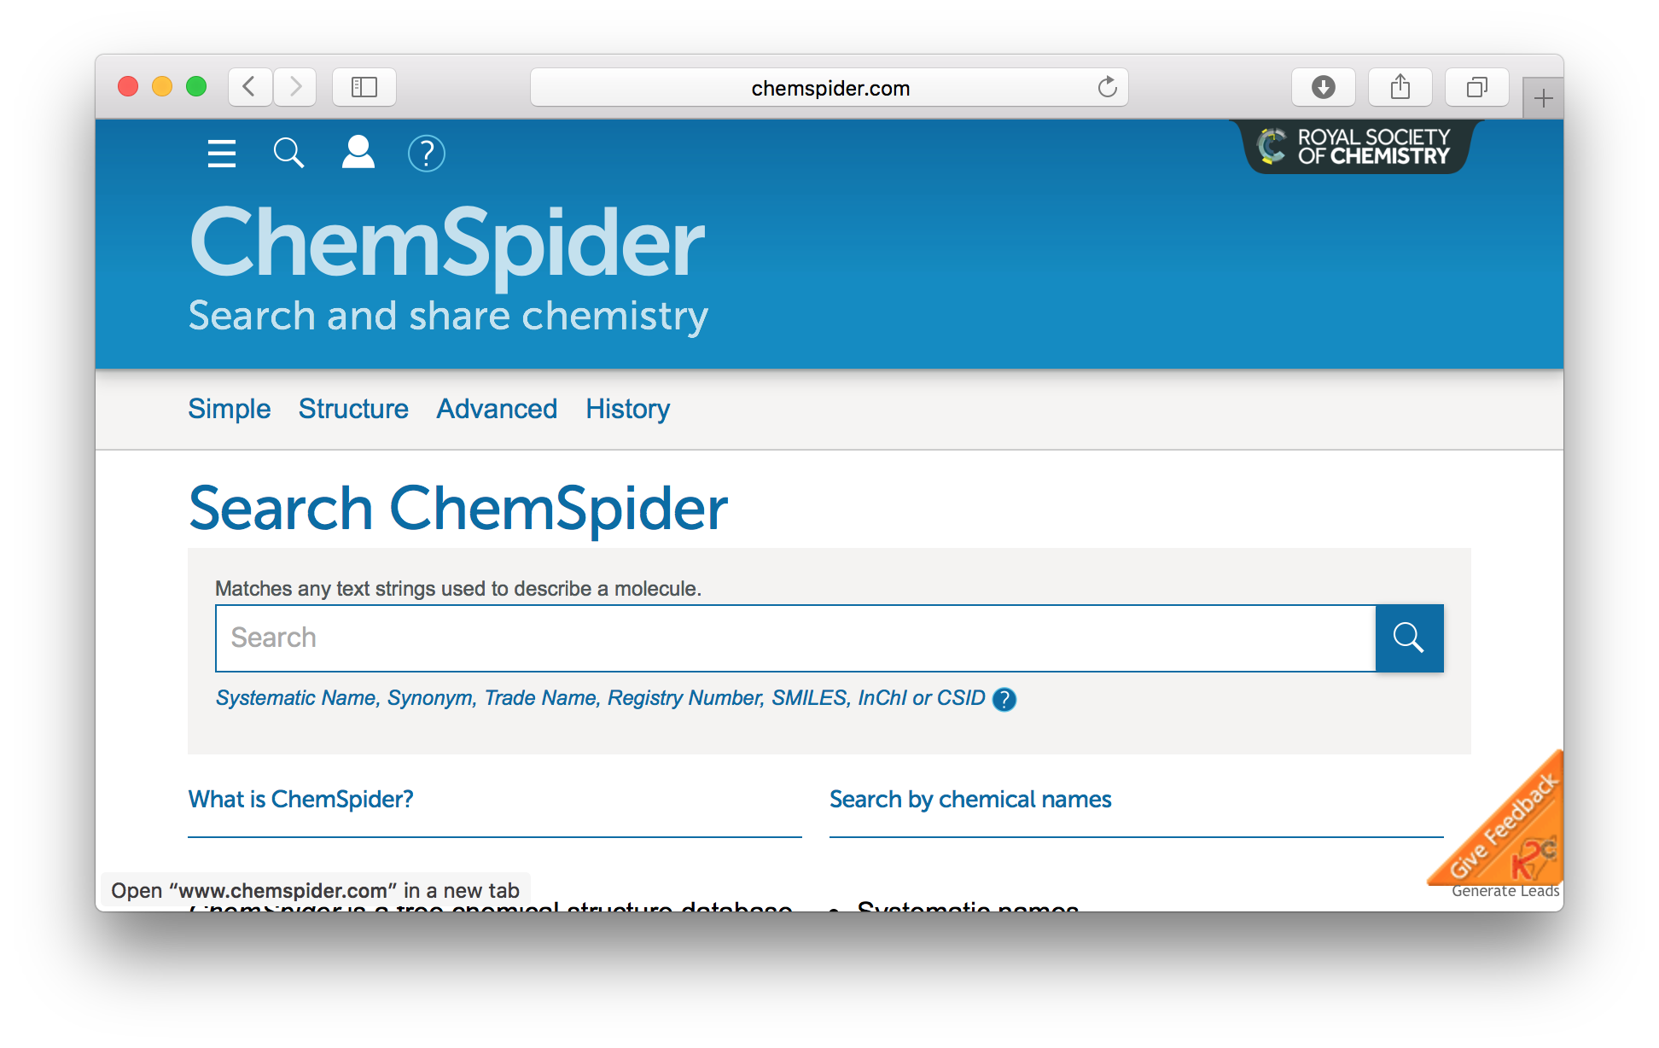
ChemSpider

Slide 9
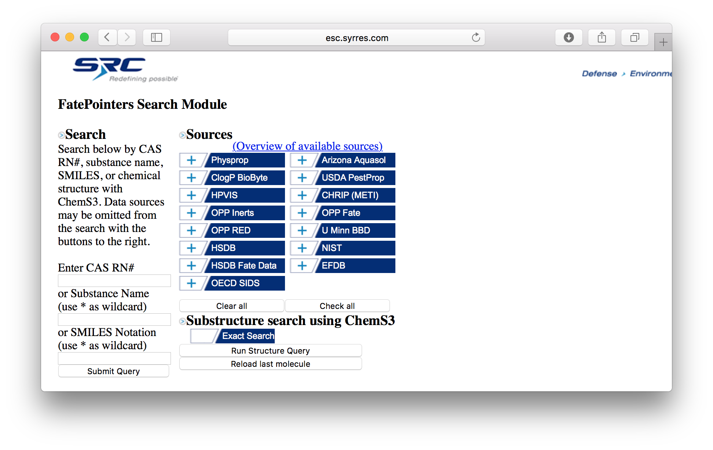
PHYSPROP

Slide 10
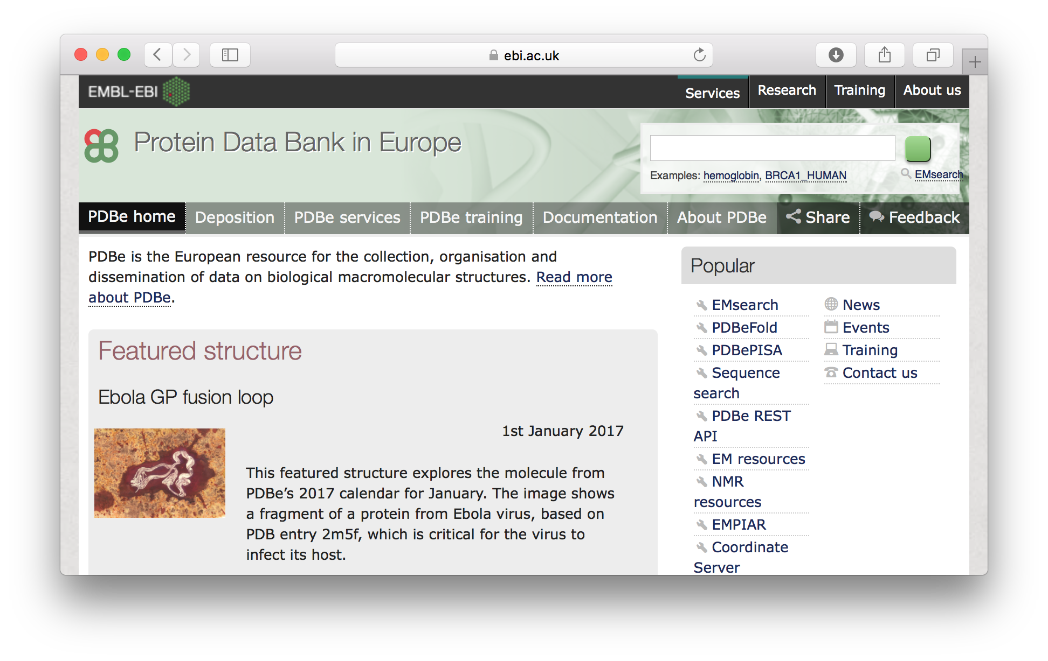
PDB databáze

Slide 11
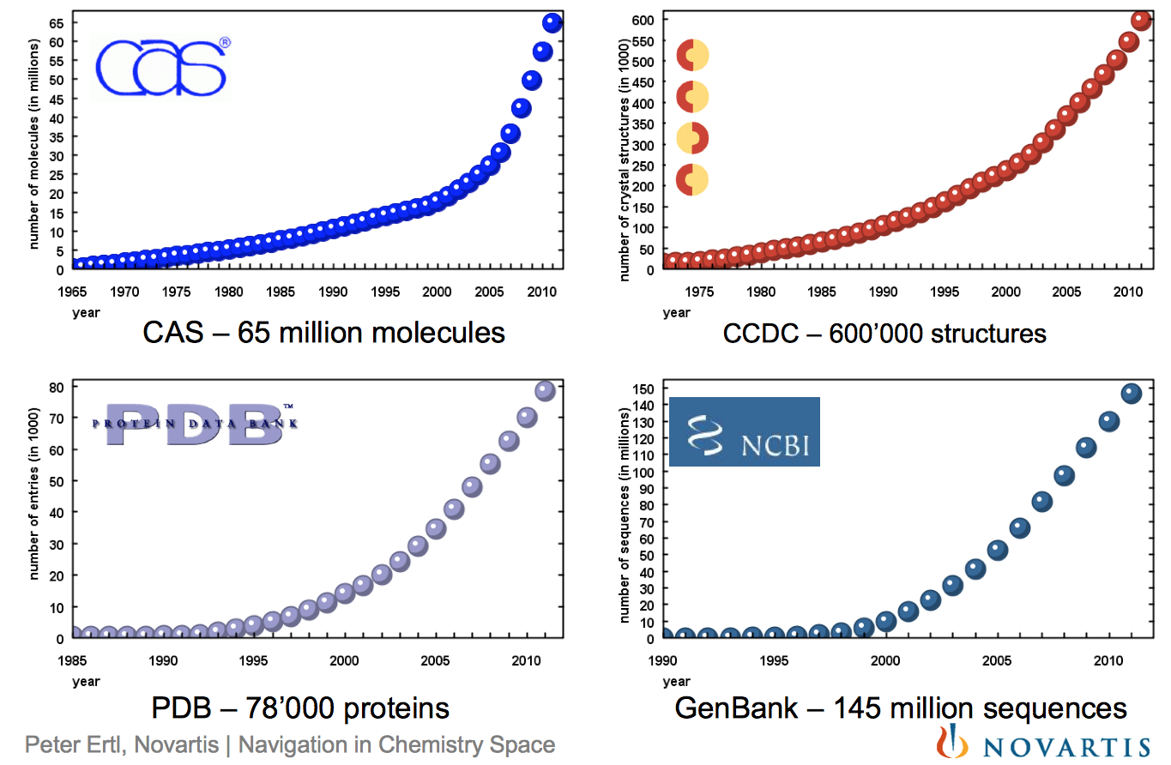
Velikost základních chemických databází
￼
￼
￼

Slide 12
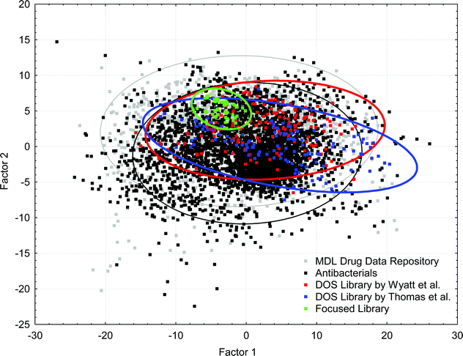
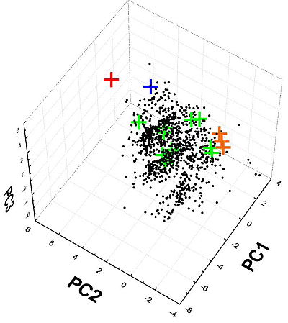
Chemický prostor (chemical space)

Slide 13
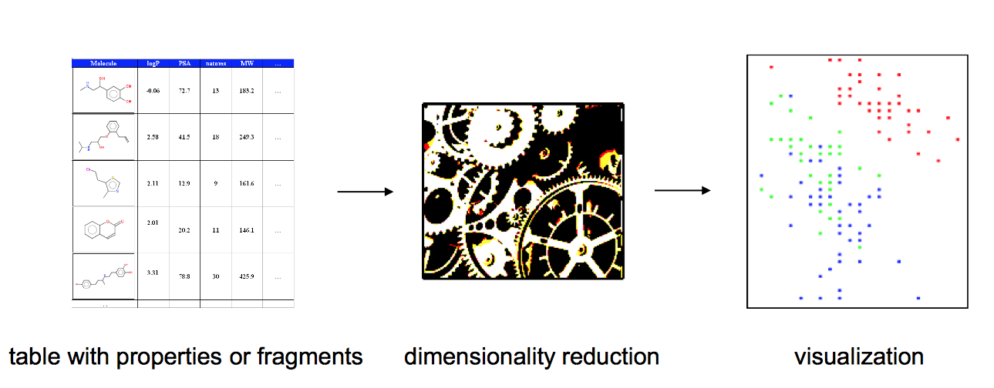
Práce s chemickým prostorem

Slide 14
Formáty pro ukládání chemických, chemoinformatických a bioinformatických dat

Slide 15
Alchemy, Boogie, Cambridge CADPAC, Chem3D Cartesian 1, CSD CSSR, CSD GSTAT, Free Form Fractional, Gaussian Z-Matrix, Hyperchem HIN, Mac Molecule, Micro World, MM2 Ouput, MMADS, MOLIN, Mopac Internal, PC Model, Quanta, Spartan, Spartan Mol, Sybyl Mol2, Maccs 2d, UniChem XYZ, XED, AMBER PREP, Biosym , Cacao Cartesian, CHARMm, Chem3D Cartesian 2, CSD FDAT, Feature, GAMESS Output, Gaussian Output, MDL Isis, Macromodel, MM2 Input, MM3, MDL MOLfile, Mopac Cartesian, Mopac Output, PDB, ShelX, Spartan Semi-Empirical, Sybyl Mol, Conjure, Maccs 3d, XYZ

Slide 16
Formáty pro ukládaní struktury mokul
MOL (V2000, V3000), SDF
http://c4.cabrillo.edu/404/ctfile.pdf
MOL2
PDB, mmCIF
XYZ
Smiles a InChI, InChIKey
ASN.1 (textový a binární formát pro molekuly v PubChemu)

Slide 17
Formáty pro ukládaní informací
SDF
csv
XML

Slide 18
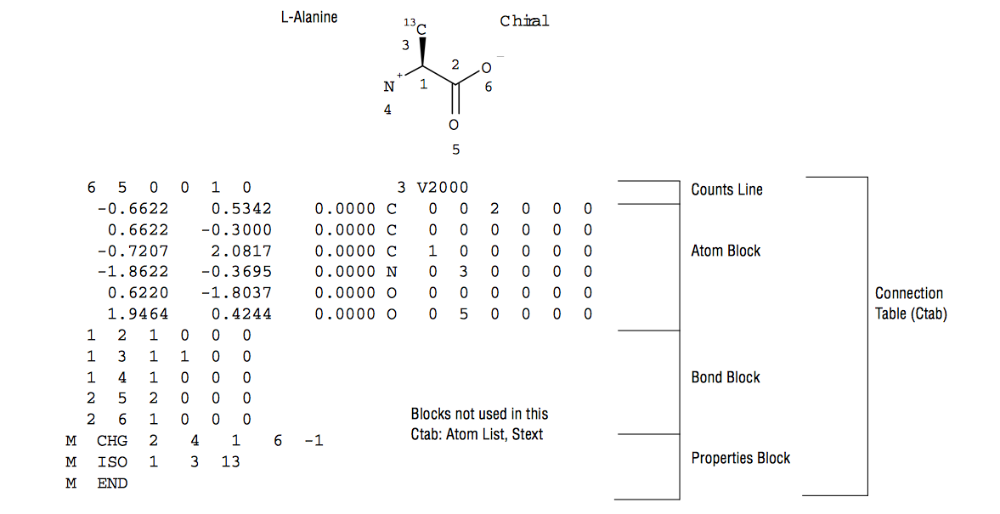
MOL (V2000)

Slide 19
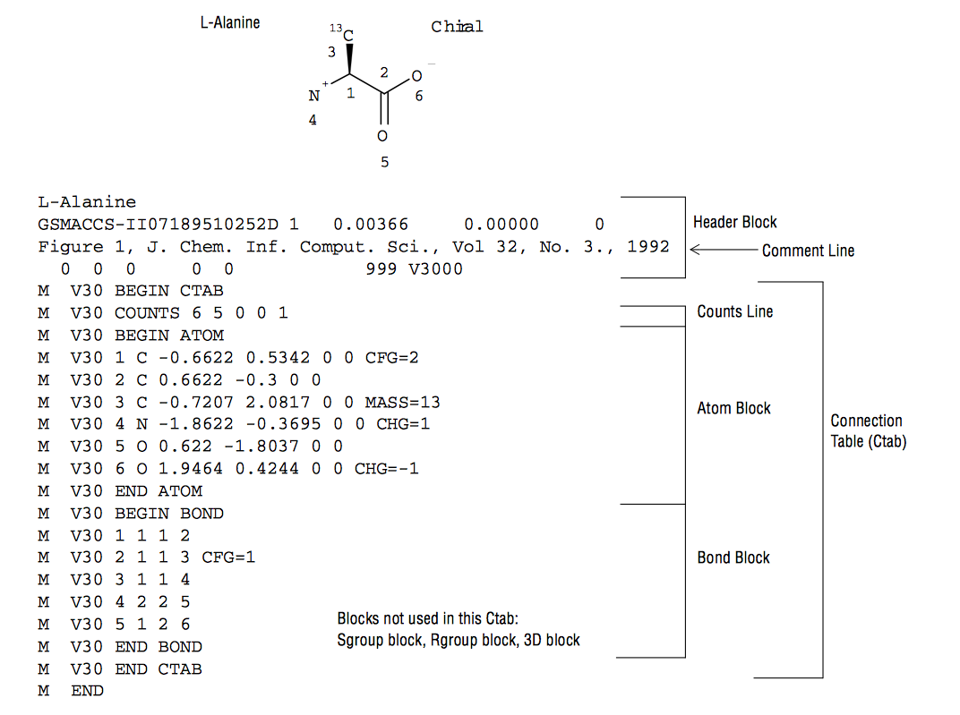
MOL (V3000)

Slide 20
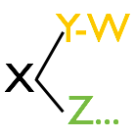
Simplified molecular-input line-entry system
SMILES
  vodíky (které mohou být snadno dopočítány, například v alkanech) se v notaci vynechávájí a dopočítávají se
  atomy jdoucí za sebou jsou spojeny jednoduchou vazbou
  příklady: C (metan), CC (ethan), ..., CO (H₃COH, methanol)
  dvojná vazba je znázorněna “=” a trojná “#”
  příklady: C=C (ethen), C=O (formaldehyd), C#C (ethyn), C#N (kyanovodík)
  pomocí závorek “()” znázorňujeme větvení
  X(YW)Z... - na X je jednoduchou vazbou navázano Y a Z, Y a W jsou spojeny jednoduchou vabou, mezi Y nebo W a Z není žádná vazba
  příklady: CC(CC)CCC (2-ethylpentan), CC(Cl)C (2-chloropropan), CC(=O)C (aceton)
  pomocí čísel jsou označovány kruhy: C1 .... C1 (začátek a konec kruhu)
  příklady: C1CCCCC1 (cyklohexan), C1OC1 (oxiran)
  malými písmeny označujeme aromatické atomy
  příklady: c1ccccc1 (benzen), n1ccccc1 (pyridin)
  [NH] explicitně vyjadřený vodík, [O-] vyjádřený ion, [C@@H] vyznačená chiralita, ...
  tutoriál v angličtině: http://www.daylight.com/meetings/summerschool98/course/dave/smiles-intro.htm

Slide 21
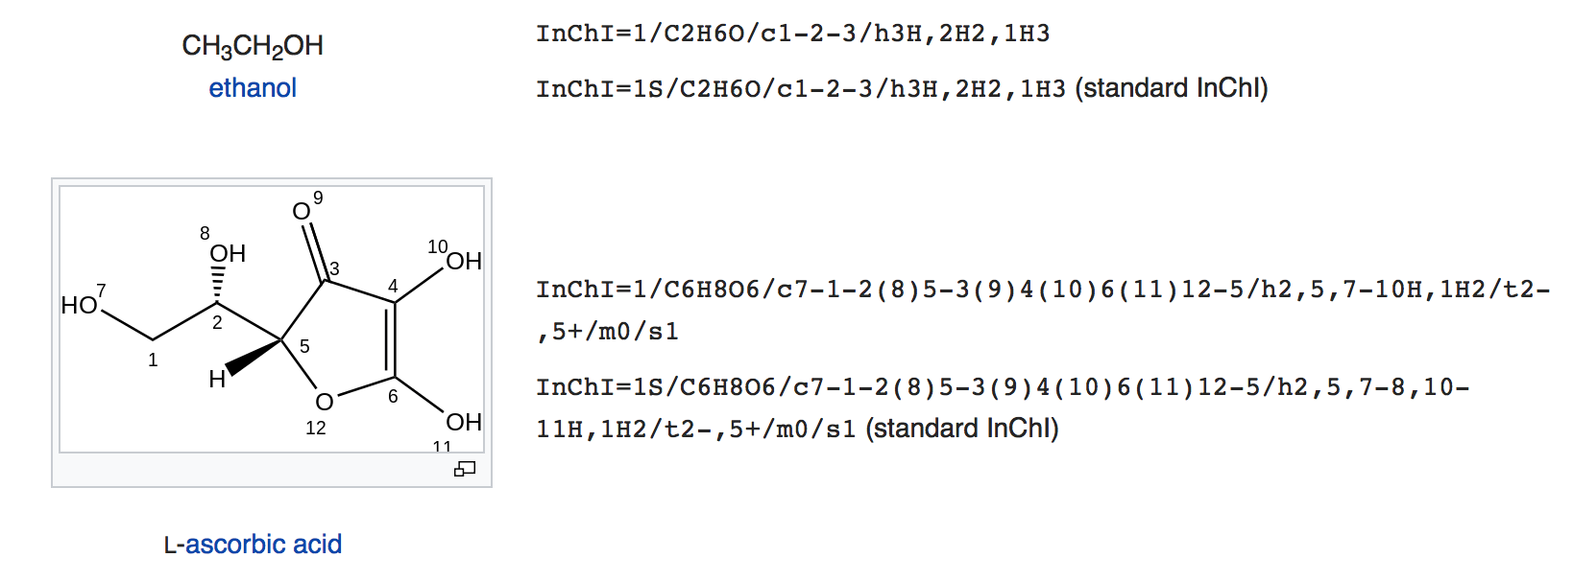
International Chemical Identifier
InChI & InChIKey
Podobně jako SMILES se jedná o textový zápis molekuly, který se skládá z několika vrstev, které nemusí být vždy všechny zastoupeny
INCHIkey je pak hash INChI
z InChIKey nelze zpětně vytvořit InChI!

Slide 22
Nástroje pro práci se strukturami molekul

Slide 23
OpenBabel
Chemoinformatický nástroj pro práci s různými formáty molekul a dalšími pomocnými nástroji
https://openbabel.org
Pro práci na wolfech použijte:
module add openbabel

Slide 24
OpenBabel - konverze různých formatů
Spouštíme v příkazové řádce pomocí
obabel nebo babel
Seznam podporovaných formátů
babel –L formats
Převod struktury mezi různými formáty (2.31)
obabel –ixxx molecule.xxx –oyyy -O molecule.yyy
kde xxx je vstupní a yyy je výstupní format molekuly
Převod struktury mezi různými formáty (<2.31)
obabel –ixxx molecule.xxx –oyyy molecule.yyy

Slide 25
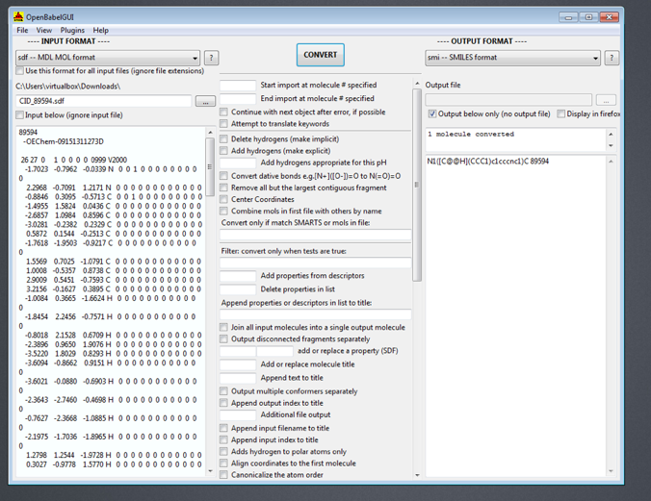
OpenBabel - konverze různých formatů (windows)

Slide 26
OpenBabel – přiložení dvou struktur
Spouštíme v příkazové řádce pomocí
obfit
program obfit potřebuje celkem 3 parametry, vzor, podle kterého bude přikládat (SMILES) a dvě struktury, první zafixuje a druhou se snaží hýbat
obfit “N1([C@@H](CCC1)c1cccnc1)C” CID_89594.sdf zinc_1798.sdf

Slide 27
Fingerprinty a podobnost
Podobnostní hledání

Slide 28
Fingerprint
Binární data informující o výskytu nějaké konkretní skupiny
10010001010011110101001010001 …
Příklad z openBabelu:
>3rfm.pdb 256 bits set
0407002a 81807e18 60180100 47910f50 041c12c0 0200c110
0200a020 2000200c 86600b80 820f4be2 2c30800c 5007b800
1e01983e 01542801 853a00c0 001c000c 14801000 0e088001
00e02418 404e2301 e0000d40 383d8e78 238007c3 9770001c
00043801 c0a00200 68120600 10040100 0c004016 0046803b
e00c4200 23c12ea0

Slide 29
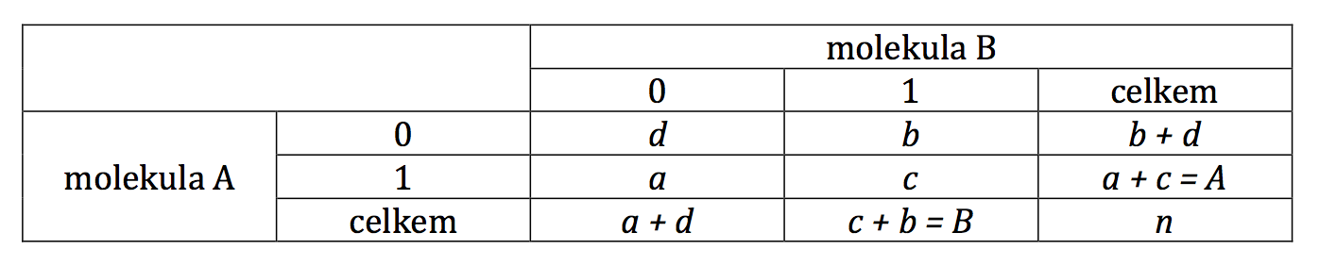
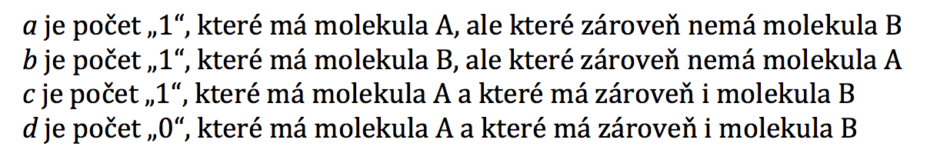
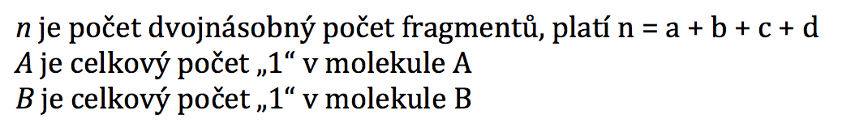
Podobnost/vzdálenost

Slide 30
Podobnostní koeficienty

Slide 31
Podobnostní hledání v OpenBabelu
babel mysmiles.smi mymols.sdf -ofpt
MOL_00000067 Tanimoto from first mol = 0.0888889 MOL_00000083 Tanimoto from first mol = 0.0869565 MOL_00000105 Tanimoto from first mol = 0.0888889 MOL_00000296 Tanimoto from first mol = 0.0714286 MOL_00000320 Tanimoto from first mol = 0.0888889 MOL_00000328 Tanimoto from first mol = 0.0851064 MOL_00000338 Tanimoto from first mol = 0.0869565 MOL_00000354 Tanimoto from first mol = 0.0888889 MOL_00000378 Tanimoto from first mol = 0.0816327 MOL_00000391 Tanimoto from first mol = 0.0816327
11 molecules converted

Slide 32
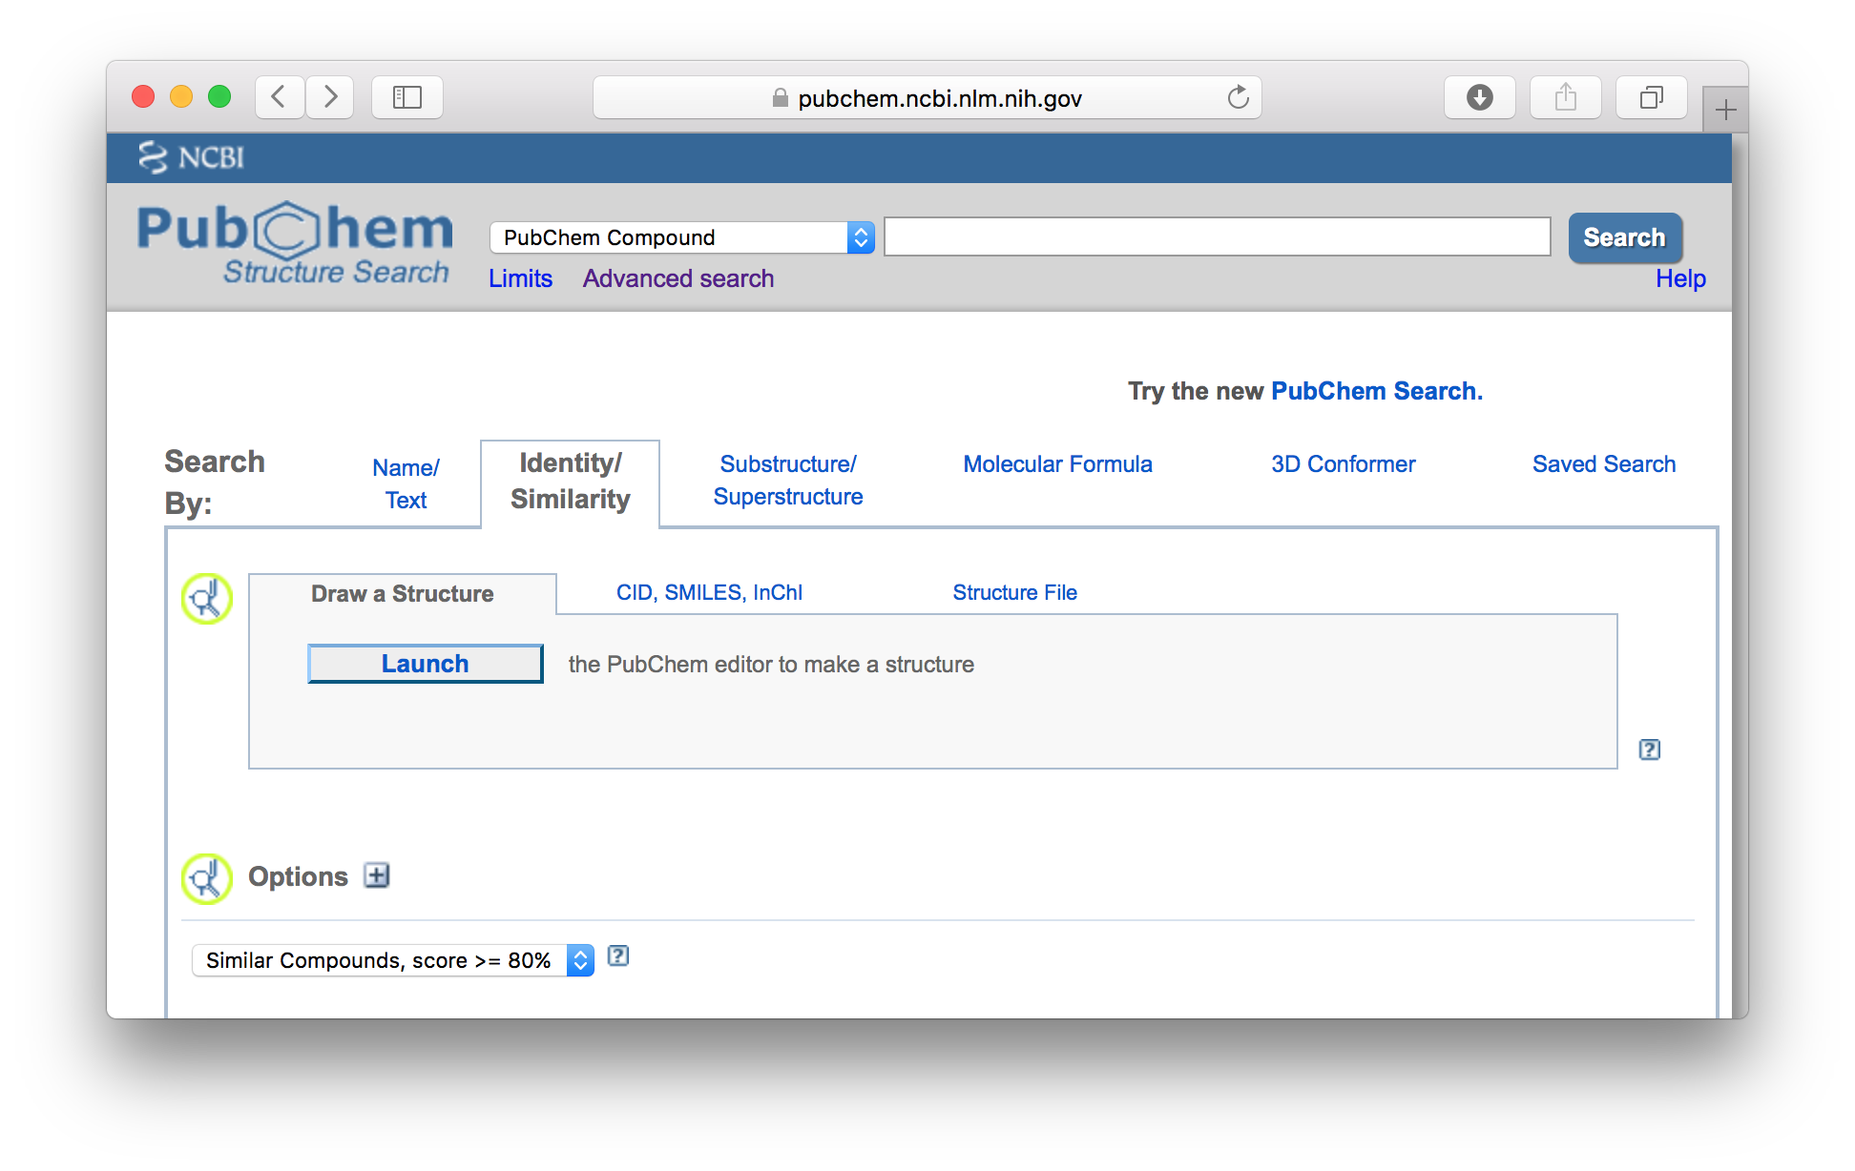
Podobnostní hledání v PubChemu

